Slide 1
קלאסית 1 – תרגול 1
הקדמה מתמטית – וקטורים, מכפלה סקלרית ומכפלה וקטורית
מתחילים ב-13:10

Slide 2
הקדמה להקדמה
הכרות
מטרת התרגולים
שיטות לימוד
נהלים
במהלך התרגול
תרגילי בית
שעות קבלה
ושיהיה בהצלחה!

Slide 3

נגזרות ואינטגרלים
הגדרת הנגזרת
$\frac{df}{dx}=\lim_{Δx→0}{\frac{f\left(x+Δx\right)−f(x)}{Δx}}$
אינטגרל בלתי מסויים
$F\left(x\right)=∫f\left(x\right)dx+const.$
המשפט היסודי של החדו"א
$F\left(b\right)−F\left(a\right)=\int_{a}^{b}{f\left(x\right)dx}$
נקודות קיצון
$$\frac{df}{dx}=0$$

Slide 4
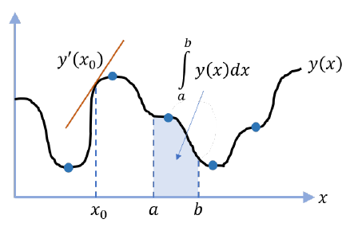

נגזרות ואינטגרלים – תזכורת
$$y$$

Slide 5

נגזרות ואינטגרלים – תזכורת
נגזרת של מכפלה
$$\frac{d}{dx}\left(f\left(x\right)g\left(x\right)\right)=\frac{df\left(x\right)}{dx}g\left(x\right)+f\left(x\right)\frac{dg\left(x\right)}{dx}$$
כלל השרשרת
$$\frac{d}{dx}\left(f\left(g\left(x\right)\right)\right)=\frac{df}{dg}\frac{dg}{dx}$$

Slide 6
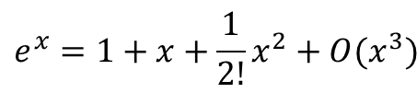


מימדים ויחידות
בפיזיקה לביטויים המתמטיים יש משמעויות בעולם.
את הביטויים מונים לפי המימדים של מה שהם מיצגים-
אורך, זמן, טמפ', מסה
אי אפשר לחבר ביטויים עם מימדים שונים
4Xאורך + 3Xמסה = אוי ואבוי
אי אפשר להעלות בחזקה של ביטוי עם מימדים
אפשר להכפיל ולחלק ביטויים עם מימדים שונים
אורך/זמן = מהירות
אורךXאורך = שטח
מסה/(אורךXאורךXאורך) =
$$x⋅x⋅x⋅x=x^{4}$$
$$e^{x}=1+x+\frac{1}{2!}x^{2}+O(x^{3})$$
צפיפות מסה - $ρ$

Slide 7
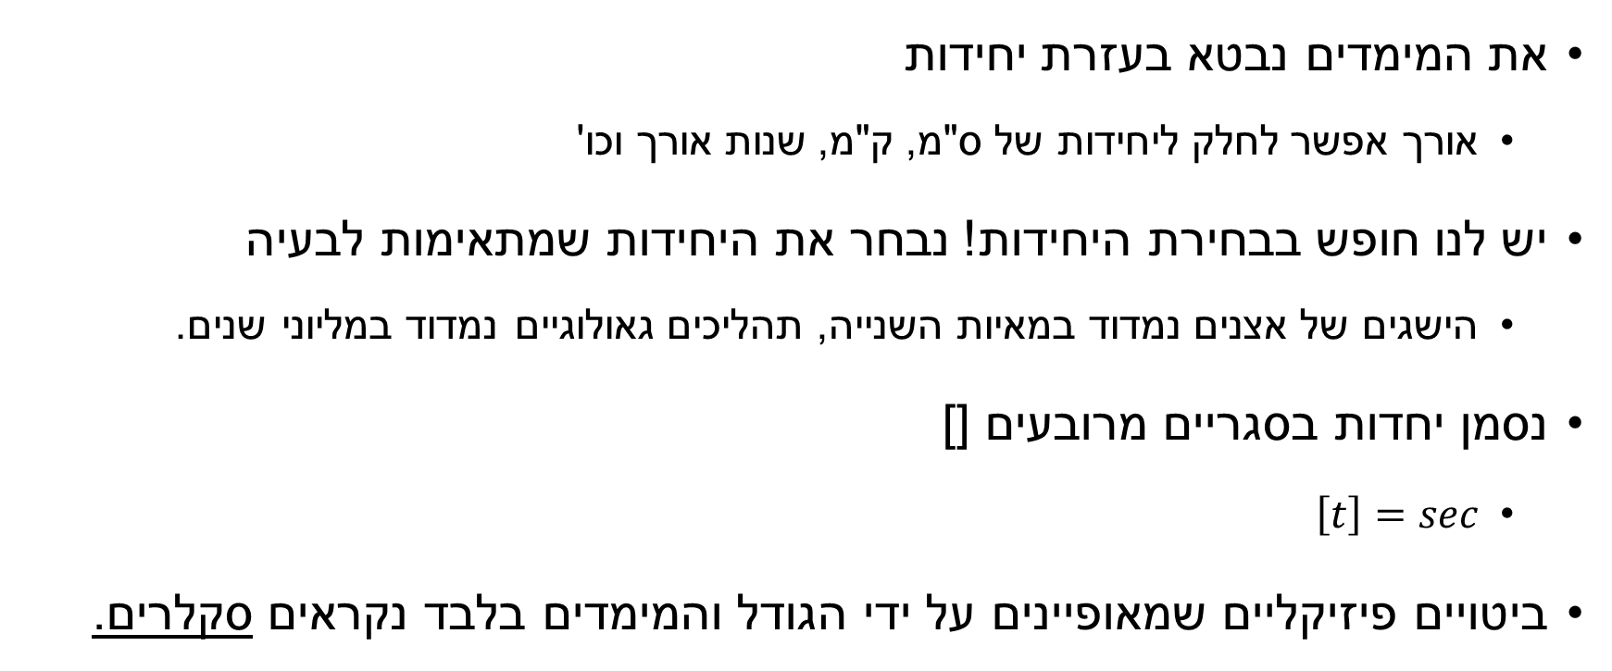
מימדים ויחידות
את המימדים נבטא בעזרת יחידות
אורך אפשר לחלק ליחידות של ס"מ, ק"מ, שנות אורך וכו'
יש לנו חופש בבחירת היחידות! נבחר את היחידות שמתאימות לבעיה
הישגים של אצנים נמדוד במאיות השנייה, תהליכים גאולוגיים נמדוד במליוני שנים.
נסמן יחדות בסגריים מרובעים []
$\left[t\right]=sec$
ביטויים פיזיקליים שמאופיינים על ידי הגודל והמימדים בלבד נקראים סקלרים.

Slide 8
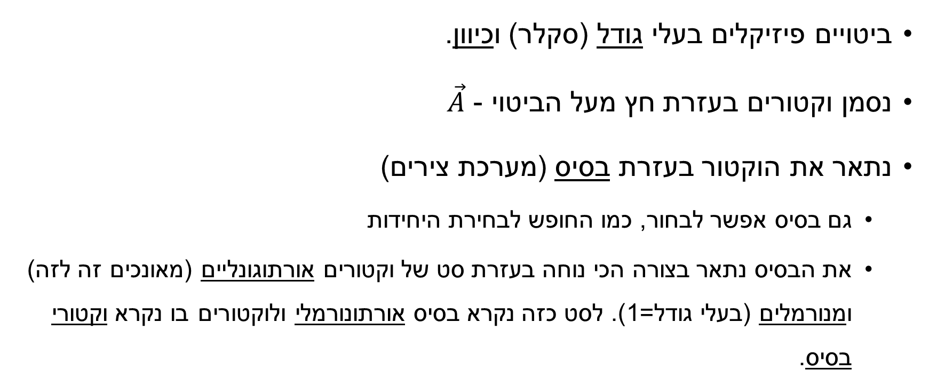
וקטורים
כיוון
גודל
ביטויים פיזיקלים בעלי גודל (סקלר) וכיוון.
נסמן וקטורים בעזרת חץ מעל הביטוי - $\vec{A}$
נתאר את הוקטור בעזרת בסיס (מערכת צירים)
גם בסיס אפשר לבחור, כמו החופש לבחירת היחידות
את הבסיס נתאר בצורה הכי נוחה בעזרת סט של וקטורים אורתוגונליים (מאונכים זה לזה) ומנורמלים (בעלי גודל=1). לסט כזה נקרא בסיס אורתונורמלי ולוקטורים בו נקרא וקטורי בסיס.

Slide 9



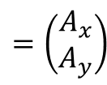







וקטורים – בסיס קרטזי
$$y$$
$$\hat{x},\hat{y}$$
בסיס אורתונורמלי
$$\vec{A}$$
$$\vec{A_{y}}$$
וקטורי בסיס
נבטא את $\vec{A}$ בעזרת סכום היטליו על וקטורי הבסיס:
$$\vec{A}=A_{x}\hat{x}+A_{y}\hat{y}$$
$$A_{x}=|\vec{A_{x}}|$$
$$x$$
$$\vec{A_{x}}$$
דרך נוספת לכתוב וקטורים היא בעזרת רכיביהם בלבד (הבסיס מבוטא בצורה מרומזת בסוגריים)
$$\vec{A}=(A_{x},A_{y})$$
$$=\left(\begin{matrix}A_{x} \\ A_{y}\end{matrix}\right)$$
* נוכל להכליל את הבסיס הקרטזי למימדים גבוהים יותר ע"י הוספת וקטורי בסיס שאורתוגונלים לאילו שקיימים (וגם אחד לשני)

Slide 10
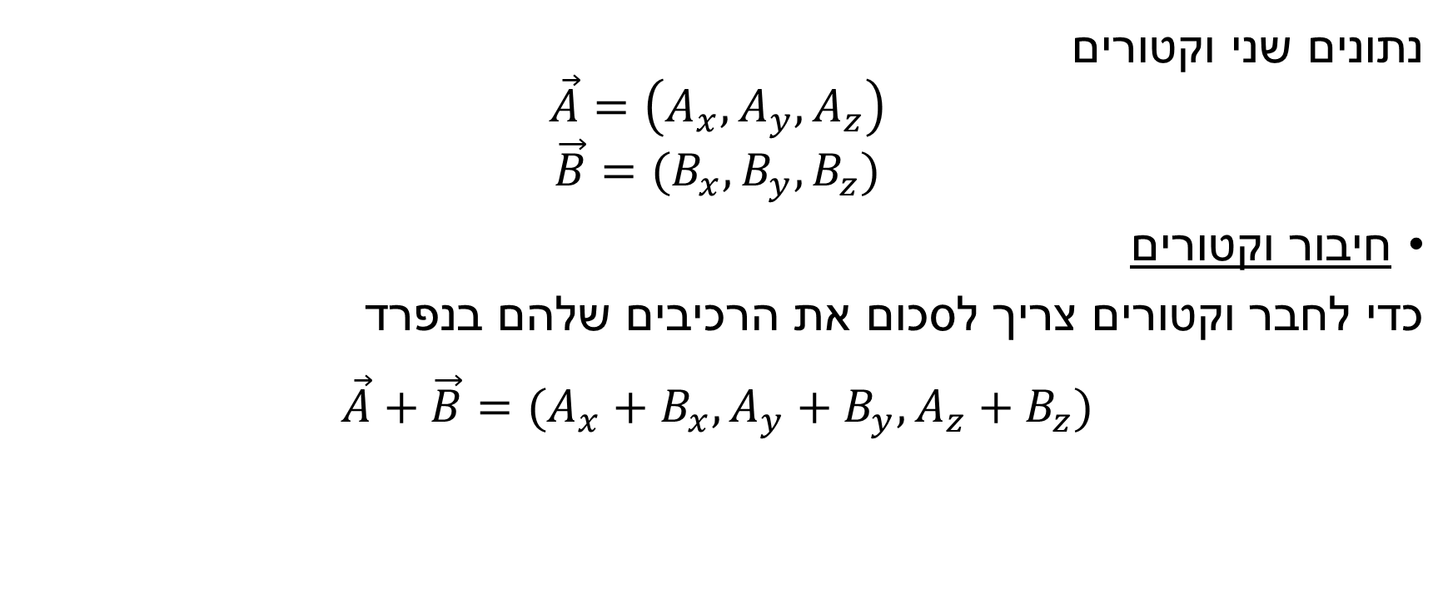
אריתמטיקה וקטורית
נתונים שני וקטורים
$$\vec{A}=\left(A_{x},A_{y},A_{z}\right)$$
$$\vec{B}=(B_{x},B_{y},B_{z})$$
חיבור וקטורים
כדי לחבר וקטורים צריך לסכום את הרכיבים שלהם בנפרד
$$\vec{A}+\vec{B}=(A_{x}+B_{x},A_{y}+B_{y},A_{z}+B_{z})$$

Slide 11


אריתמטיקה וקטורית – סכום וקטורים - דוגמא
$$y$$
$$\vec{A}$$
$$\vec{B}$$
$$x$$

Slide 12



אריתמטיקה וקטורית – סכום וקטורים - דוגמא
$$y$$
$$\vec{A}+\vec{B}$$
$$\vec{A}$$
$$\vec{B}$$
$$x$$

Slide 13
אריתמטיקה וקטורית – סכום וקטורים - דוגמא
$$y$$
$$\vec{A}+\vec{B}$$
$$\vec{A}$$
$$\vec{B}$$
$$x$$
וזה כלל המקבילית עבור חיבור גאומטרי של וקטורים!

Slide 14

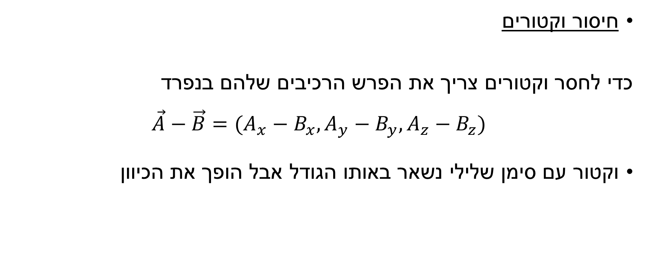


אריתמטיקה וקטורית
חיסור וקטורים
כדי לחסר וקטורים צריך את הפרש הרכיבים שלהם בנפרד
$$\vec{A}−\vec{B}=(A_{x}−B_{x},A_{y}−B_{y},A_{z}−B_{z})$$
וקטור עם סימן שלילי נשאר באותו הגודל אבל הופך את הכיוון
$$−\vec{B}$$
$$\vec{B}$$
$$\left|−\vec{B}\right|=|\vec{B}|$$

Slide 15

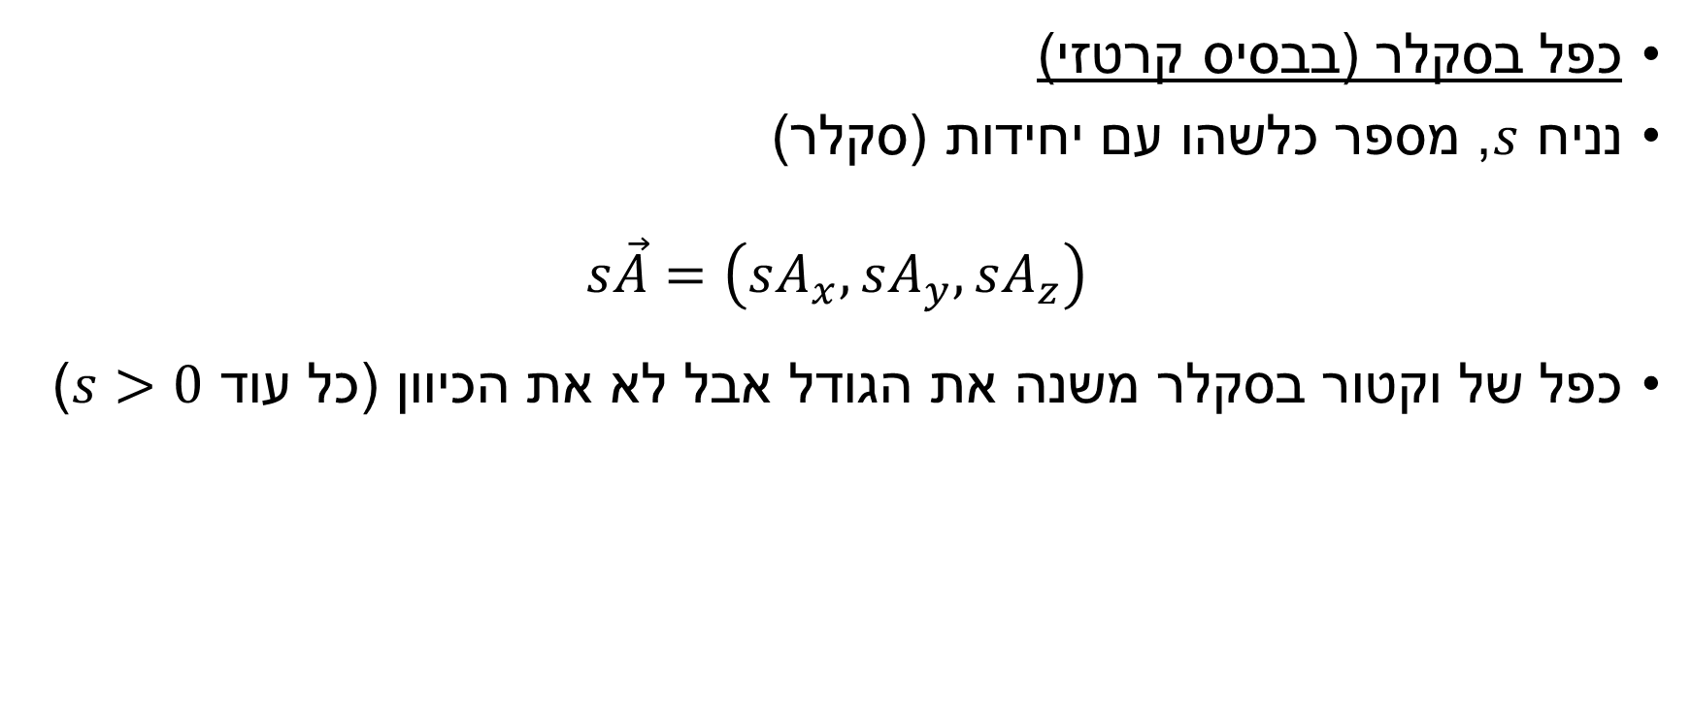

אריתמטיקה וקטורית
כפל בסקלר (בבסיס קרטזי)
נניח $s$, מספר כלשהו עם יחידות (סקלר)
$$s\vec{A}=\left(sA_{x},sA_{y},sA_{z}\right)$$
כפל של וקטור בסקלר משנה את הגודל אבל לא את הכיוון (כל עוד $s>0$)
$$s\vec{A}$$
$$\vec{A}$$

Slide 16
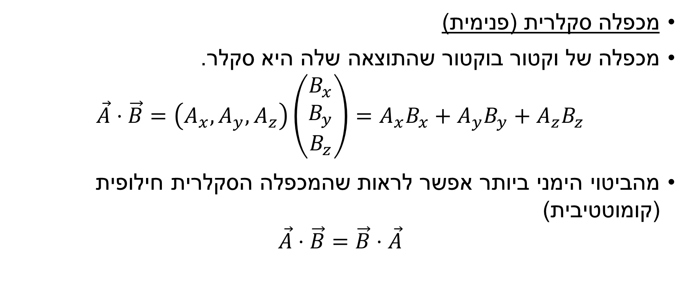
אריתמטיקה וקטורית – מכפלה סקלרית
מכפלה סקלרית (פנימית)
מכפלה של וקטור בוקטור שהתוצאה שלה היא סקלר.
$$\vec{A}⋅\vec{B}=\left(A_{x},A_{y},A_{z}\right)\left(\begin{matrix}B_{x} \\ B_{y} \\ B_{z}\end{matrix}\right)=A_{x}B_{x}+A_{y}B_{y}+A_{z}B_{z}$$
מהביטוי הימני ביותר אפשר לראות שהמכפלה הסקלרית חילופית (קומוטטיבית)
$$\vec{A}⋅\vec{B}=\vec{B}⋅\vec{A}$$

Slide 17

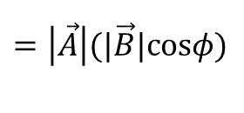
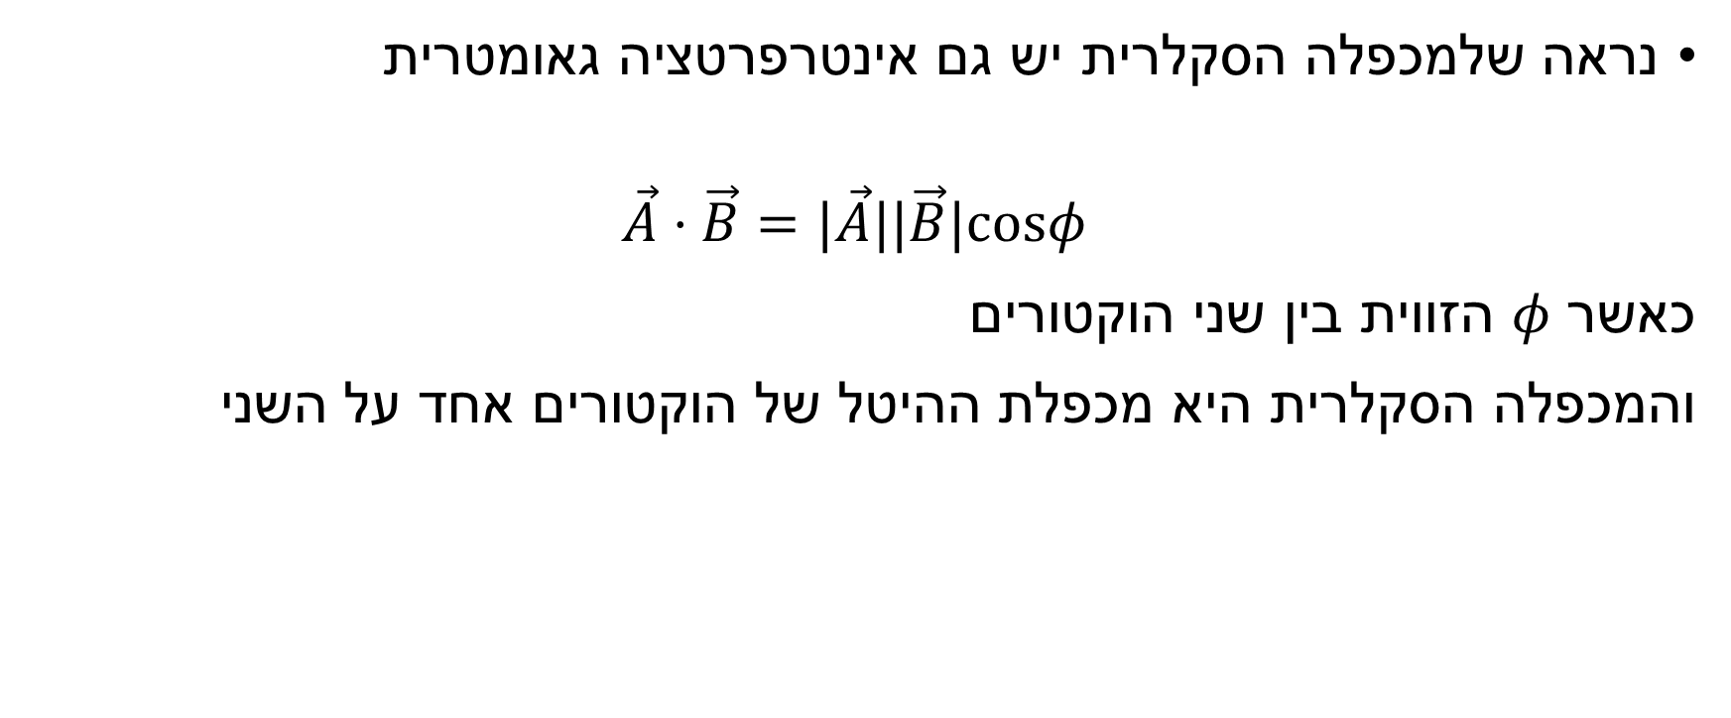
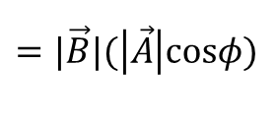


אריתמטיקה וקטורית – מכפלה סקלרית
נראה שלמכפלה הסקלרית יש גם אינטרפרטציה גאומטרית
$$\vec{A}⋅\vec{B}=|\vec{A}||\vec{B}|cosφ$$
כאשר $φ$ הזווית בין שני הוקטורים
והמכפלה הסקלרית היא מכפלת ההיטל של הוקטורים אחד על השני
$$\vec{A}$$
$$=|\vec{B}|(\left|\vec{A}\right|cosφ)$$
$$=\left|\vec{A}\right|(|\vec{B}|cosφ)$$
$$φ$$
$$\vec{B}$$

Slide 18
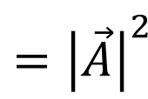




אריתמטיקה וקטורית – מכפלה סקלרית
נשים לב שעבור $\vec{A}=\left(A_{x},A_{y}\right)$ נקבל
$$\vec{A}⋅\vec{A}=A_{x}^{2}+A_{y}^{2}$$
ולכן
$$\left|\vec{A}\right|=\sqrt{\vec{A}⋅\vec{A}}$$
$$={\left|\vec{A}\right|}^{2}$$
$$\vec{A}$$
$$\vec{A_{y}}$$
לפי משפט פיתגורס
$$\vec{A_{x}}$$

Slide 19




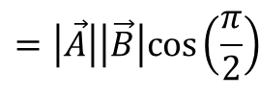


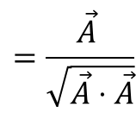
אריתמטיקה וקטורית – מכפלה סקלרית
נראה מה קורה עבור וקטורים אורתוגונלים
עבור וקטורים מקבילים (באותו כיוון) נקבל
נוכל לקבל וקטור יחידה (עם גודל 1) מוקטור $\vec{A}$ כללי באופן הבא
$$\hat{A}=\frac{\vec{A} }{\left|\vec{A}\right|}$$
$$\vec{A}$$
$$\vec{A}⋅\vec{B}=|\vec{A}||\vec{B}|cosφ$$
$$=\left|\vec{A}\right|\left|\vec{B}\right|cos\left(\frac{π}{2}\right)$$
$$=0$$
$$\vec{B}$$
$$\vec{A}⋅\vec{B}=\left|\vec{A}\right|\left|\vec{B}\right|cos0=\left|\vec{A}\right|\left|\vec{B}\right|$$
$$=\frac{\vec{A} }{\sqrt{\vec{A}⋅\vec{A}}}$$

Slide 20
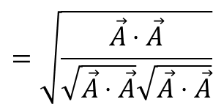





אריתמטיקה וקטורית – מכפלה סקלרית
ונראה שגודלו באמת 1
ושהוא חסר יחידות
$$=\sqrt{\frac{\vec{A}⋅\vec{A}}{\sqrt{\vec{A}⋅\vec{A}}\sqrt{\vec{A}⋅\vec{A}}}}$$
$$\left|\hat{A}\right|=\sqrt{\hat{A}⋅\hat{A}}$$
$$=1$$
$$=\frac{\left[\vec{A}\right]}{\left[\left|\vec{A}\right|\right]}$$
$$[\hat{A}]$$
$$=1$$

Slide 21
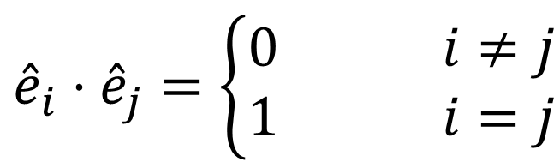


אריתמטיקה וקטורית – מכפלה סקלרית
ועכשיו נוכל להגדיר מחדש מהוא בסיס אותרונורמלי.
סט הוקטורים ${\hat{e}}_{1},{\hat{e}}_{2},…$ הוא בסיס אורתונורמלי אם מתקיים
$${\hat{e}}_{i}⋅{\hat{e}}_{j}=\left\{\begin{aligned}0 i≠j \\ &1 i=j\end{aligned}\right.$$
אורתוגונליות
נירמול
$$δ_{ij}$$

Slide 22


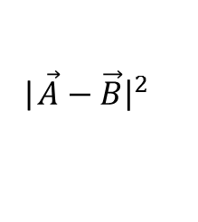






אריתמטיקה וקטורית – מכפלה סקלרית
תרגיל מקדים - הוכיחו את הקשר $\vec{A}⋅\vec{B}=|\vec{A}||\vec{B}|cosφ$
פתרון –
נזהה $C=|\vec{A}−\vec{B}|$ ומהשוואות שני הביטויים נקבל
$$\vec{A}⋅\vec{B}=|\vec{A}||\vec{B}|cosφ$$
$$\vec{A}−\vec{B}$$
$$\vec{A}$$
|$\vec{A}−\vec{B}{\left.​\right|}^{2}$
$$=\left(\vec{A}−\vec{B}\right)⋅\left(\vec{A}−\vec{B}\right)$$
$$={\left|\vec{A}\right|}^{2}+{\left|\vec{B}\right|}^{2}−2\vec{A}⋅\vec{B}$$
$$φ$$
$$C^{2}=A^{2}+B^{2}−2ABcosφ$$
$$\vec{B}$$

Slide 23
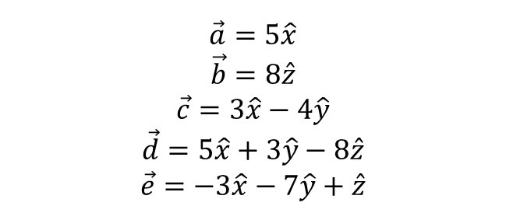




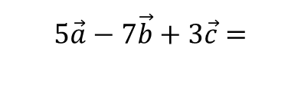
אריתמטיקה וקטורית – מכפלה סקלרית
תרגיל 1
נתונים הוקטורים הבאים
א. חשבו את $5\vec{a}−7\vec{b}+3\vec{c}$
ב. חשבו את $\left(\vec{b}+\vec{d}\right)⋅\vec{e}$
מצאו את הזווית בין $\vec{a}$ ל-$\vec{b}$
פתרון:
$$\vec{a}=5\hat{x}$$
$$\vec{b}=8\hat{z}$$
$$\vec{c}=3\hat{x}−4\hat{y}$$
$$\vec{d}=5\hat{x}+3\hat{y}−8\hat{z}$$
$$\vec{e}=−3\hat{x}−7\hat{y}+\hat{z}$$
$$5\vec{a}−7\vec{b}+3\vec{c}=$$
$$5(5\hat{x})−7(8\hat{z})+3(3\hat{x}−4\hat{y})$$
$$=25\hat{x}−56\hat{z}+9\hat{x}−12\hat{y}$$
$$=34\hat{x}−12\hat{y}−56\hat{z}$$

Slide 24




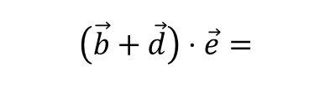




אריתמטיקה וקטורית – מכפלה סקלרית
פתרון
1.ב.
2.
$$\left(\vec{b}+\vec{d}\right)⋅\vec{e}=$$
$$\left(8\hat{z}+5\hat{x}+3\hat{y}−8\hat{z}\right)⋅(−3\hat{x}−7\hat{y}+\hat{z)}$$
$$=5⋅\left(−3\right)+3⋅\left(−7\right)$$
$$=−15−21$$
$$=−36$$
$$cosφ_{ab}=\frac{\vec{a}⋅\vec{b}}{\left|\vec{a}\right|\left|\vec{b}\right|}$$
$$=\frac{5\hat{x}⋅8\hat{z}}{\sqrt{5^{2}}\sqrt{8^{2}}}$$
$$=\hat{x}⋅\hat{z}$$
$$=0$$
$$=\frac{π}{2}$$
$$φ=arccos\left(0\right)$$

Slide 25
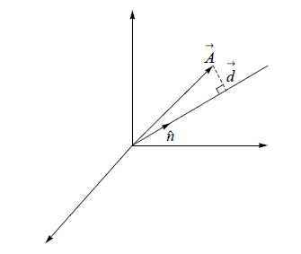

אריתמטיקה וקטורית – מכפלה סקלרית
תרגיל 2
מה המרחק הקצר ביותר בין הישר שעובר דרך הרשית בכיוון $\hat{n}$ לבין הוקטור הכללי $\vec{A}$?

Slide 26

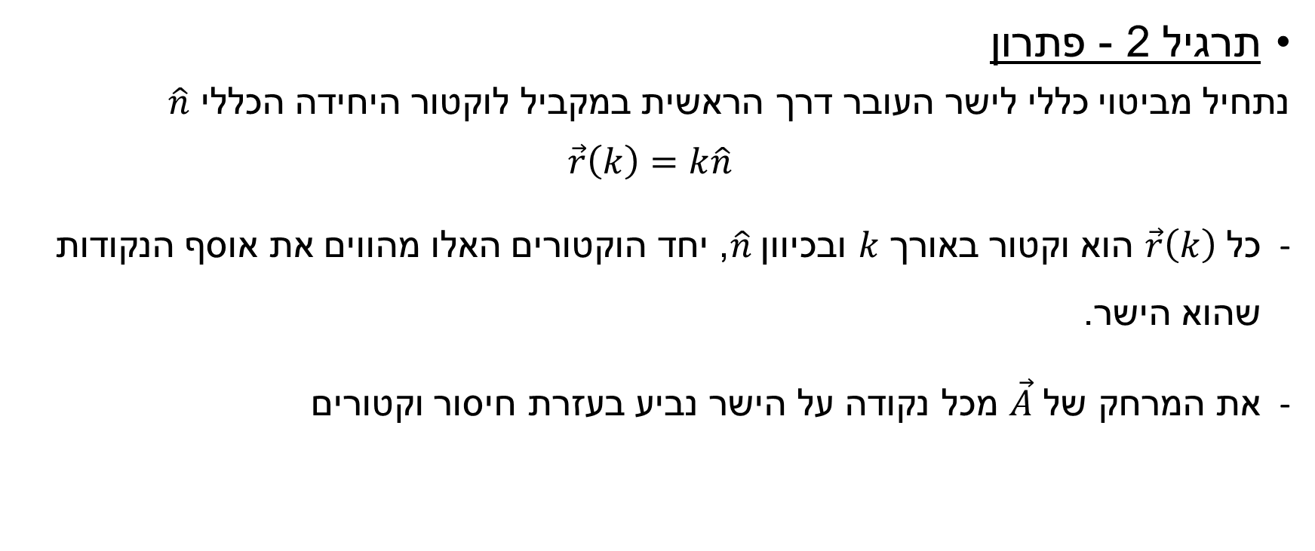
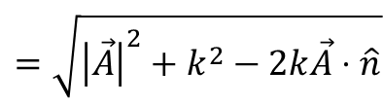
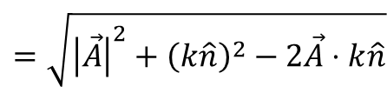
אריתמטיקה וקטורית – מכפלה סקלרית
תרגיל 2 - פתרון
נתחיל מביטוי כללי לישר העובר דרך הראשית במקביל לוקטור היחידה הכללי $\hat{n}$
$$\vec{r}\left(k\right)=k\hat{n}$$
כל $\vec{r}\left(k\right)$ הוא וקטור באורך $k$ ובכיוון $\hat{n}$, יחד הוקטורים האלו מהווים את אוסף הנקודות שהוא הישר.
את המרחק של $\vec{A}$ מכל נקודה על הישר נביע בעזרת חיסור וקטורים
$$=\sqrt{{\left|\vec{A}\right|}^{2}+{\left(k\hat{n}\right)}^{2}−2\vec{A}⋅k\hat{n}}$$
$$=\sqrt{{\left|\vec{A}\right|}^{2}+k^{2}−2k\vec{A}⋅\hat{n}}$$
$$D\left(k\right)=|\vec{A}−\vec{r}\left(k\right)|$$

Slide 27

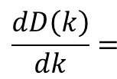



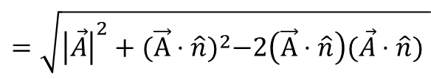
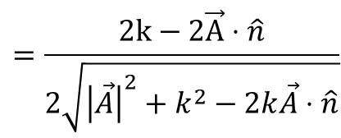
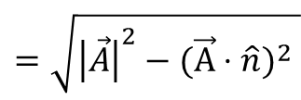
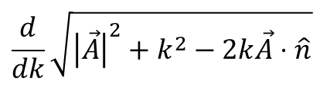
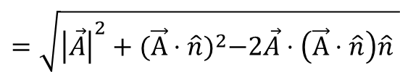
אריתמטיקה וקטורית – מכפלה סקלרית
כדי למצוא את $k$ שנותן את המרחק המינימלי, נגזור את $D\left(k\right)$ לפי $k$ ונשווה ל-0
$$\frac{dD\left(k\right)}{dk}=$$
$$\frac{d}{dk}\sqrt{{\left|\vec{A}\right|}^{2}+k^{2}−2k\vec{A}⋅\hat{n}}$$
$$=\frac{2k−2\vec{A}⋅\hat{n}}{2\sqrt{{\left|\vec{A}\right|}^{2}+k^{2}−2k\vec{A}⋅\hat{n}}}$$
!
$$=0$$
$$k_{min}=\vec{A}⋅\hat{n}$$
$$=\sqrt{{\left|\vec{A}\right|}^{2}+{(\vec{A}⋅\hat{n})}^{2}−2\vec{A}⋅\left(\vec{A}⋅\hat{n}\right)\hat{n} }$$
$$D(k_{min})=|\vec{A}−\vec{r}\left(k_{min}\right)|$$
$$=\sqrt{{\left|\vec{A}\right|}^{2}+{(\vec{A}⋅\hat{n})}^{2}−2\left(\vec{A}⋅\hat{n}\right)(\vec{A}⋅\hat{n}) }$$
$$=\sqrt{{\left|\vec{A}\right|}^{2}−{(\vec{A}⋅\hat{n})}^{2} }$$

Slide 28
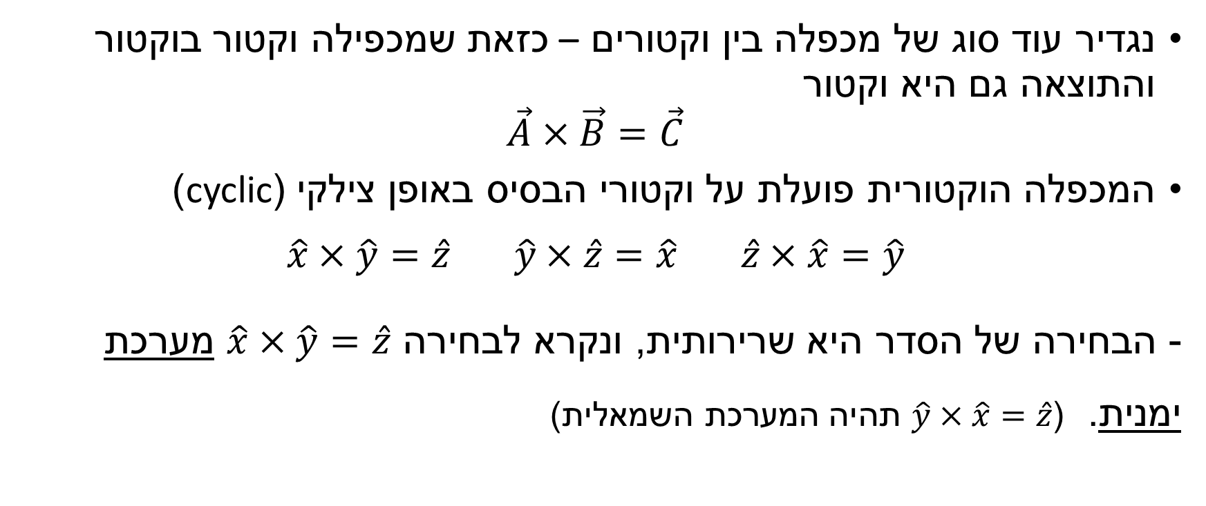
אריתמטיקה וקטורית – מכפלה וקטורית
נגדיר עוד סוג של מכפלה בין וקטורים – כזאת שמכפילה וקטור בוקטור והתוצאה גם היא וקטור
$$\vec{A}×\vec{B}=\vec{C}$$
המכפלה הוקטורית פועלת על וקטורי הבסיס באופן צילקי (cyclic)
$$\hat{x}×\hat{y}=\hat{z} \hat{y}×\hat{z}=\hat{x} \hat{z}×\hat{x}=\hat{y}$$
- הבחירה של הסדר היא שרירותית, ונקרא לבחירה $\hat{x}×\hat{y}=\hat{z}$ מערכת ימנית. ($\hat{y}×\hat{x}=\hat{z}$ תהיה המערכת השמאלית)

Slide 29

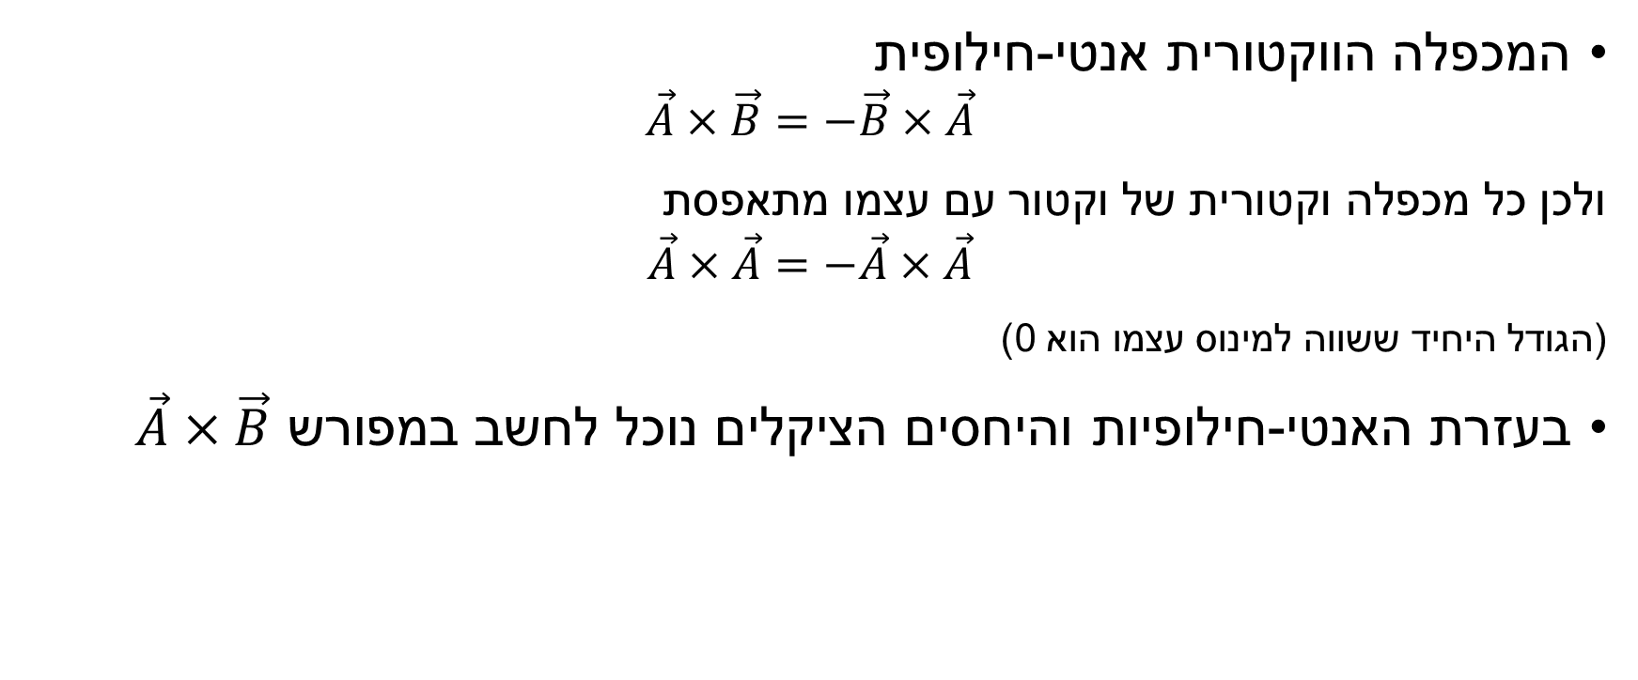
אריתמטיקה וקטורית – מכפלה וקטורית
המכפלה הווקטורית אנטי-חילופית
$$\vec{A}×\vec{B}=−\vec{B}×\vec{A}$$
ולכן כל מכפלה וקטורית של וקטור עם עצמו מתאפסת
$$\vec{A}×\vec{A}=−\vec{A}×\vec{A}$$
(הגודל היחיד ששווה למינוס עצמו הוא 0)
בעזרת האנטי-חילופיות והיחסים הציקלים נוכל לחשב במפורש $\vec{A}×\vec{B}$
$$\vec{C}=\vec{A}×\vec{B}$$
$$=(A_{x}\hat{x}+A_{y}\hat{y}+A_{z}\hat{z})×(B_{x}\hat{x}+B_{y}\hat{y}+B_{z}\hat{z})$$
$$=\left(A_{z}B_{y}−A_{y}B_{z}\right)\hat{x}−(A_{x}B_{z}−A_{z}B_{x}) \hat{y}+(A_{x}B_{y}−A_{y}B_{x}) \hat{z}$$

Slide 30
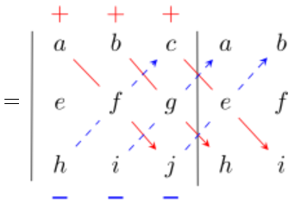
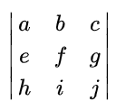

אריתמטיקה וקטורית – מכפלה וקטורית
את המכפלה הווקטורית אפשר לחשב גם בעזרת דטרמיננטה.
הדטרמיננטה היא פעולה על מטריצות ריבועיות שתוצאתה סקלר, והיא כלי חשוב באלגברה לינארית (נשארת קבועה בטרנספורמציות לינאריות)
עבור מטרציה של 3X3 מחשבים אותה כך

Slide 31

אריתמטיקה וקטורית – מכפלה וקטורית
ואז המכפלה הווקטורית נכתוב כך
$$\vec{A}×\vec{B}=\left|\begin{matrix}\hat{x} & \hat{y} & \hat{z} \\ A_{x} & A_{y} & A_{z} \\ B_{x} & B_{y} & B_{z}\end{matrix}\right|$$
$$=\left(A_{z}B_{y}−A_{y}B_{z}\right)\hat{x}−(A_{x}B_{z}−A_{z}B_{x}) \hat{y}+(A_{x}B_{y}−A_{y}B_{x}) \hat{z}$$

Slide 32
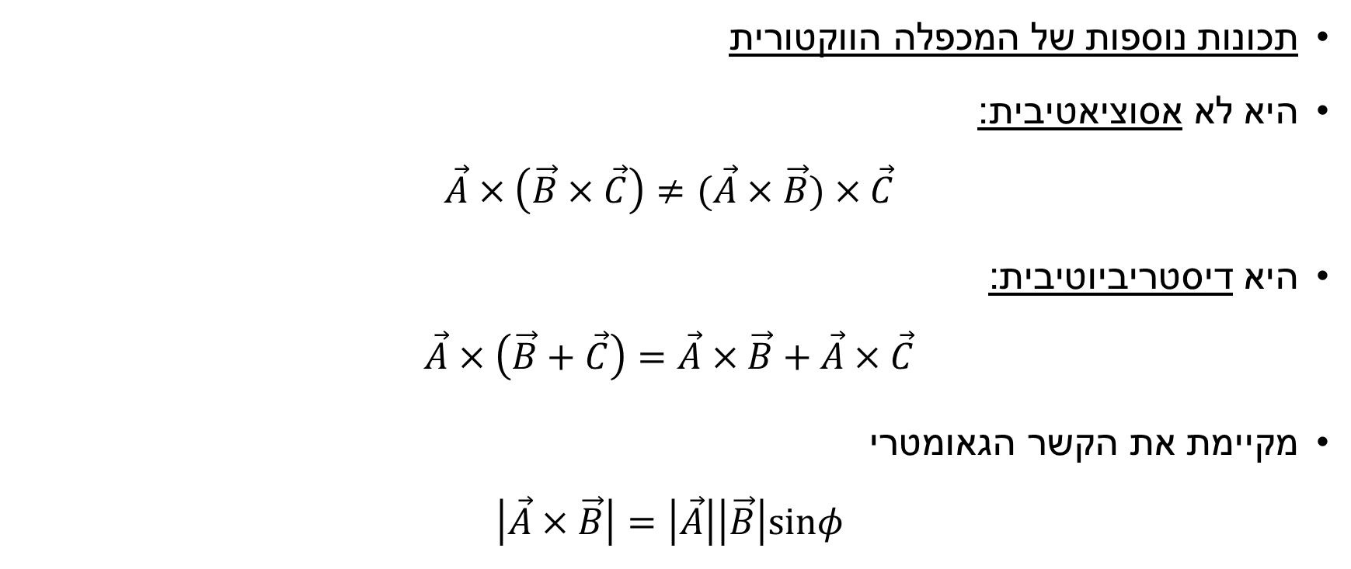
אריתמטיקה וקטורית – מכפלה וקטורית
תכונות נוספות של המכפלה הווקטורית
היא לא אסוציאטיבית:
$$\vec{A}×\left(\vec{B}×\vec{C}\right)≠(\vec{A}×\vec{B})×\vec{C}$$
היא דיסטריביוטיבית:
$$\vec{A}×\left(\vec{B}+\vec{C}\right)=\vec{A}×\vec{B}+\vec{A}×\vec{C}$$
מקיימת את הקשר הגאומטרי
$$\left|\vec{A}×\vec{B}\right|=\left|\vec{A}\right|\left|\vec{B}\right|sinφ$$

Slide 33
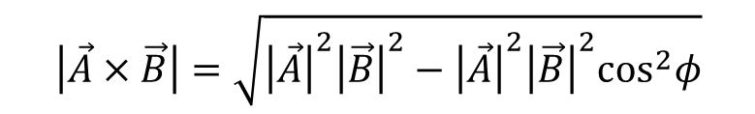
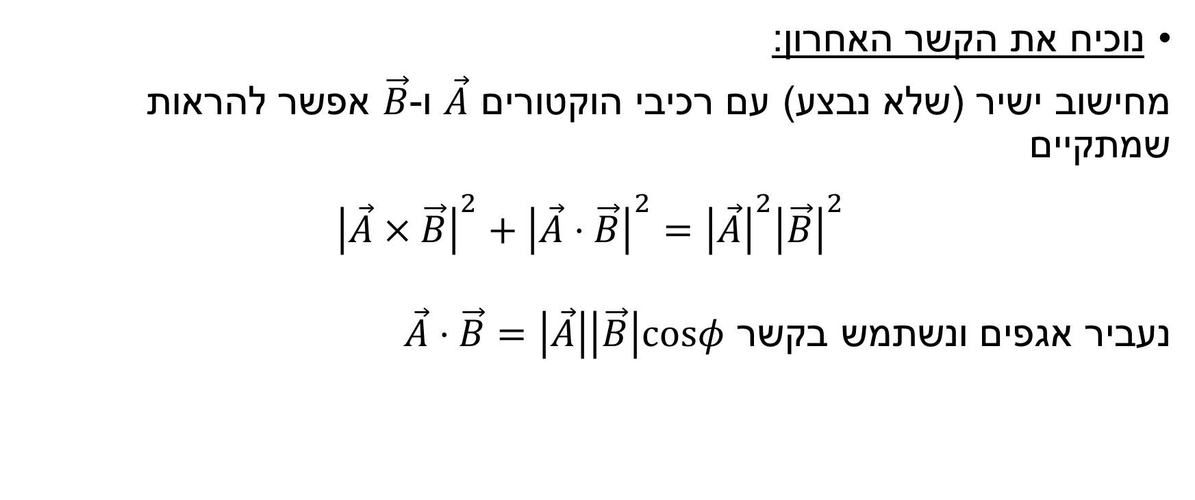



אריתמטיקה וקטורית – מכפלה וקטורית
נוכיח את הקשר האחרון:
מחישוב ישיר (שלא נבצע) עם רכיבי הוקטורים $\vec{A}$ ו-$\vec{B}$ אפשר להראות שמתקיים
$${\left|\vec{A}×\vec{B}\right|}^{2}+{\left|\vec{A}⋅\vec{B}\right|}^{2}={\left|\vec{A}\right|}^{2}{\left|\vec{B}\right|}^{2}$$
נעביר אגפים ונשתמש בקשר $\vec{A}⋅\vec{B}=\left|\vec{A}\right|\left|\vec{B}\right|cosφ$
$$\left|\vec{A}×\vec{B}\right|=\sqrt{{\left|\vec{A}\right|}^{2}{\left|\vec{B}\right|}^{2}−{\left|\vec{A}\right|}^{2}{\left|\vec{B}\right|}^{2}\cos^{2}φ}$$
$$=\sqrt{{\left|\vec{A}\right|}^{2}{\left|\vec{B}\right|}^{2}(1−\cos^{2}φ)}$$
$$=\sqrt{{\left|\vec{A}\right|}^{2}{\left|\vec{B}\right|}^{2}\sin^{2}{φ}}$$
$$=\left|\vec{A}\right|\left|\vec{B}\right|\sin{φ}$$
$$\sin^{2}{φ+\cos^{2}{φ=1}}$$

Slide 34






אריתמטיקה וקטורית – מכפלה וקטורית
אינטרפרטציה גאומטרית של המכפלה הווקטורית
מהקשר $\left|\vec{A}×\vec{B}\right|=\left|\vec{A}\right|\left|\vec{B}\right|sinφ$ נזהה
כיוון המכפלה הוקטורית אנך למישור שנפרש ע"י $\vec{A}$ ו-$\vec{B}$, לפי כלל יד ימין
במקרה שלנו$\vec{A}×\vec{B}∥⊗$
$$\vec{A}$$
$$\left|\vec{A}\right|\sin{φ}$$
$$\left|\vec{A}×\vec{B}\right|=המקבילית שטח$$
$$φ$$
$$\vec{B}$$

Slide 35


אריתמטיקה וקטורית – מכפלה וקטורית
תרגיל 3
מצאו את הזווית בין הווקטור $\vec{a}=\left(3,5,7\right)$ לבין המישור שנפרש באמצעות הווקטורים $\vec{b}=(−2,−3,7)$ ו-$\vec{c}=(4,11,3)$.

Slide 36



אריתמטיקה וקטורית – מכפלה וקטורית
תרגיל 3 – פתרון
- לפי הציור, האנך למישור הוא $\vec{c}×\vec{b}$ (כלל יד ימין).
- נרצה למצוא את הזווית בין $\vec{a}$ לבין המישור, שהיא גם $\frac{π}{2}−φ$, כאשר $φ$ היא הזווית בין $\vec{a}$ לבין האנך למישור ($\vec{c}×\vec{b}$).
- את $φ$ נמצא באמצעות המכפלה הווקטורית $\vec{a}⋅(\vec{c}×\vec{b})$.
$$θ=\frac{π}{2}−φ$$
$$=\frac{π}{2}−\arccos\left(\frac{\vec{a}⋅\left(\vec{c}×\vec{b}\right)}{\left|\vec{a}\right|\left|\vec{c}×\vec{b}\right|}\right)$$

Slide 37








אריתמטיקה וקטורית – מכפלה וקטורית
נחשב את $\vec{a}⋅(\vec{c}×\vec{b})$:
$$\vec{a}=(3,5,7)$$
$$\vec{b}=(−2,−3,7)$$
$$\vec{c}=(4,11,3)$$
$$\vec{c}×\vec{b}=(c_{y}b_{z}−c_{z}b_{y},c_{z}b_{x}−c_{x}b_{z},c_{x}b_{y}−c_{y}b_{x})$$
$$=\left(11⋅7−3⋅\left(−3\right),3⋅\left(−2\right)−4⋅7,4⋅\left(−3\right)−11⋅\left(−2\right)\right)$$
$$=\left(86,−34,10\right)$$
$$\vec{a}⋅\left(\vec{c}×\vec{b}\right)=a_{x}\left(c_{y}b_{z}−c_{z}b_{y}\right)+a_{y}\left(c_{z}b_{x}−c_{x}b_{z}\right)+a_{z}\left(c_{x}b_{y}−c_{y}b_{x}\right)$$
$$=3⋅86+5⋅\left(−34\right)+7⋅10$$
$$=158$$

Slide 38













אריתמטיקה וקטורית – מכפלה וקטורית
נחשב את $\vec{a}⋅(\vec{c}×\vec{b})$:
$$\vec{a}=(3,5,7)$$
$$\vec{b}=(−2,−3,7)$$
$$\vec{c}=(4,11,3)$$
$$|\vec{a}|=\sqrt{a_{x}^{2}+a_{y}^{2}+a_{z}^{2}}$$
$$=\sqrt{3^{2}+5^{2}+7^{2}}$$
$$=\sqrt{83}$$
$$\vec{c}×\vec{b}=(86,−34,10)$$
$$\left|\vec{c}×\vec{b}\right|=$$
$$\sqrt{{86}^{2}+{(−34)}^{2}+{10}^{2}}$$
$$=\sqrt{8652}$$
$$φ=\arccos\left(\frac{\vec{a}⋅\left(\vec{c}×\vec{b}\right)}{\left|\vec{a}\right|\left|\vec{c}×\vec{b}\right|}\right)$$
$$=\arccos\left(\frac{158}{\sqrt{83}\sqrt{8652}}\right)$$
$$≈1.38$$
$$rad$$
$$θ=\frac{π}{2}−φ$$
$$≈0.19 rad (10.93°)$$

Slide 39

אריתמטיקה וקטורית – מכפלה וקטורית
תרגיל 4
מהו ההיטל של הווקטור $\vec{a}=(5,9,−3)$ על המישור שנפרש ע"י הווקטורים
$$\vec{v_{1}}=(2,6,9)$$
$$\vec{v_{2}}=(−3,8,4)$$
תרגיל 4 – פתרון
- ראינו שהיטל הוא כמו "צל" של וקטור על וקטור (או מישור) אחר.
נוכל לפרק את הווקטור $\vec{a}$ לרכיב המקביל למישור ${\vec{a}}_{∥}$ ולרכיב האנך למישור ${\vec{a}}_{⊥}$, כאשר הרכיב המקביל למישור הוא ההיטל של $\vec{a}$ על המישור.

Slide 40









אריתמטיקה וקטורית – מכפלה וקטורית
- בעזרת המכפלה הוקטורית נוכל לחשב את הכיוון האנך למישור, לכן יהיה לנו קל יותר לחשב את ${\vec{a}}_{⊥}$ ולחסר אותו מ-$\vec{a}$ כדי למצוא את ${\vec{a}}_{∥}$:
- נחשב תחילה את ${\hat{v}}_{⊥}$:
$${\vec{a}}_{∥}=\vec{a}−{\vec{a}}_{⊥}$$
$$=\vec{a}−\left(\vec{a}⋅{\hat{v}}_{⊥}\right){\hat{v}}_{⊥}$$
$$=\frac{1}{\left|{\vec{v}}_{1}×{\vec{v}}_{2}\right|}\left|\begin{matrix}\hat{x} & \hat{y} & \hat{z} \\ v_{1,x} & v_{1,y} & v_{1,z} \\ v_{2,x} & v_{2,x} & v_{2,x}\end{matrix}\right|$$
$$=\frac{1}{\left|{\vec{v}}_{1}×{\vec{v}}_{2}\right|}\left|\begin{matrix}\hat{x} & \hat{y} & \hat{z} \\ 2 & 6 & 9 \\ −3 & 8 & 4\end{matrix}\right|$$
$${\hat{v}}_{⊥}=\frac{{\vec{v}}_{1}×{\vec{v}}_{2}}{\left|{\vec{v}}_{1}×{\vec{v}}_{2}\right|}$$
$$=\frac{1}{\left|{\vec{v}}_{1}×{\vec{v}}_{2}\right|}(−48,−35,34)$$
$$=\frac{1}{68.4471}(−48,−35,34)$$
$$=(−0.7013,−0.5113,0.4967)$$

Slide 41





אריתמטיקה וקטורית – מכפלה וקטורית
- ועכשיו נוכל לחשב את $\vec{a}⋅{\hat{v}}_{⊥}$
- ומכאן את $\left(\vec{a}⋅{\hat{v}}_{⊥}\right){\hat{v}}_{⊥}$ ולבסוף את ${\vec{a}}_{∥}$
$$\vec{a}⋅{\hat{v}}_{⊥}=a_{x}{{\hat{v}}_{⊥}}_{x}+a_{y}{{\hat{v}}_{⊥}}_{y}+a_{z}{{\hat{v}}_{⊥}}_{z}$$
$$=…=−9.5987$$
$${\vec{a}}_{∥}=\vec{a}−\left(\vec{a}⋅{\hat{v}}_{⊥}\right){\hat{v}}_{⊥}$$
$$=…=(−1.7313,4.0918,1.7680)$$

